Slide 2
1. 입출력의 기본
입출력 장치의 구성
1) 입출력 제어장치
① 입출력 제어장치는 입출력 장치와 컴퓨터 사이의 자료 전송을 제어하는
장치
② 제어신호의 논리적, 물리적 변환 그리고 오류를 제어함
③ DMA, 채널, 입출력 컴퓨터 등이 입출력 제어장치에 해당됨
④ 데이터 버퍼 레지스터를 이용하여 두 장치간의 속도 차를 조절함
(데이터 버퍼링)
2) 입출력 인터페이스
① 메모리나 CPU 레지스터와 같은 내부 저장 장치와 외부 I/O 장치 간에
2진 정보를 전송하는 방법을 제공
② 기계적인 장치인 주변 장치와 전자적인 장치인 CPU와의 동기화 신호값
변환, 주변 장치와 CPU의 속도 차이를 해결, 주변 장치의 데이터 코드와
메모리 , CPU의 워드 형식의 차이를 해결하며, 각각의 주변 장치들이 서
로 방해되는 일이 없도록 하는 기능

Slide 3
③ 입출력 장치 인터페이스에 포함되어야 하는 하드웨어
• 데이터 레지스터
• 장치의 동작 상태를 나타내는 flag
• 장치 번호 디코더
※ I/O 인터페이스 Command 종류
• 제어 Command
• 데이터 출력 Command
• 데이터 입력 Command

Slide 4
3) 입출력 버스
① 입출력 버스는 주기억장치와 입출력 장치 사이의 데이터 전송을 위해 모든
주변장치의 인터페이스에 공통으로 연결된 버스
② 입출력 버스는 데이터 버스, 주소 버스, 제어 버스로 구성
4) 입출력장치의 종류
① 입력장치
• OMR, OCR, MICR, 스캐너, 마우스, 라이트 펜, 디지타이저, 키보드 등
② 출력장치
• 모니터, 프린터, 플로터 등
③ 보조기억장치 (입출력 겸용 장치)
• 자기 테이프, 자기 디스크, 자기 드럼 등

Slide 5
(2) 기억장치와 입출력 장치의 동작 차이
1) 기억장치는 처리 속도가 nano(10⁻⁹)의 단위인 전자적인 장치이고 입출력 장치
는 milli(10⁻³)의 단위인 기계적인 장치이므로 동작방식에는 많은 차이가 있음
2) 기억장치와 입출력 장치의 동작 차이점
비교 항목 | 입출력 장치 | 기억장치
동작의 속도 (가장 중요 항목) | 느림 | 빠름
동작의 자율성 | 타율/자율 | 타율
정보의 단위 | Block | Word
착오 발생률 | 많음 | 적음
※ 입/출력 장치와 기억장치의 데이터 전송을 위하여 입/출력 제어기가
필요한 가장 중요한 이유 -> 동작 속도

Slide 6
(3) 비동기 데이터 전송
1) 핸드셰이킹 방식 (Handshaking)
① 컴퓨터와 주변장치 사이에 Data 전송을 할 때 입출력의 준비나 완료를
나타내는 신호(RDY, STB) 를 사용하여 Data 입출력을 하는 방식
② 전송을 시작한 장치에 응답하는 제 2의 제어신호를 전송함으로써
스트로브 제어 방법보다 높은 융통성과 신뢰성을 가짐
③ 2~3개의 제어선을 이용함
2) 스트로브 펄스 (Strobe Pulse) 방식
① 데이터 버스와 1개의 제어선을 이용
② 메모리와 CPU 사이에서 정보를 교환할 때 사용
③ 전송을 시작한 송신 장치는 수신 장치가 데이터를 받았는지를 알 수 없음

Slide 7
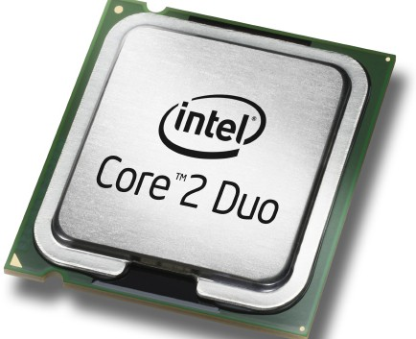
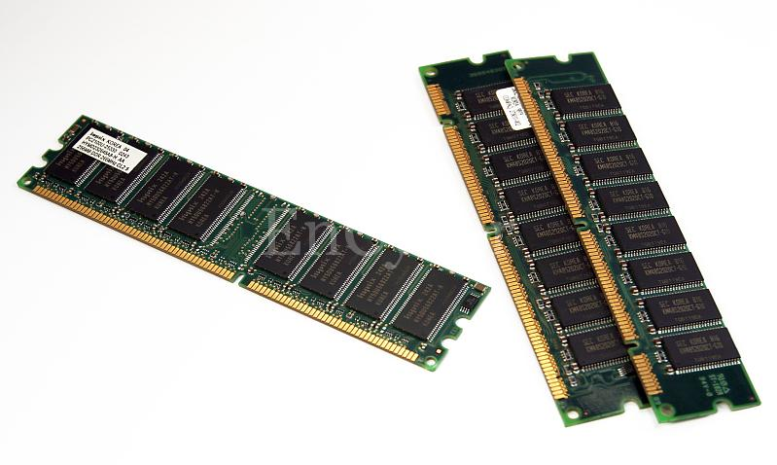

병행처리
HDD
Page : 7

Slide 8
(4) 버퍼링과 스풀링
1) 버퍼링 (Buffering)
① 저속의 입출력 장치와 고속의 CPU의 처리 속도 차이를 개선하기 위한 방법
② 주기억 장치의 일부 공간을 버퍼공간으로 할당하여 처리할 데이터를 임시
기억하여 처리하는 방식
③ 버퍼의 위치는 주기억장치
④ 한번 나와 있는 데이터가 CPU 에서 여러 번 사용함
⑤ 많은 데이터를 주기억장치에서 한 번에 가져 나감
⑥ 데이터를 주기억장치에서 읽어 내거나 주기억장치에 저장하기 위해 임시로
자료를 기억하는 공간
2) 스풀링 (Spooling)
① I /O효율을 높이기 위해 I/O 의 내용을 디스크 등에 모아두었다가 처리하는
방식
② 디스크 일부를 매우 큰 버퍼처럼 사용
③ 스풀의 위치는 보조기억장치
④ 어떤 작업의 입/출력과 다른 작업의 계산을 병행 처리하는 기법

Slide 9
3) 버퍼링과 스풀링의 차이점
① 버퍼링은 일반적으로 하드웨어적 구현이지만 스풀링은 소프트웨어적 구현
② 버퍼링은 일반적으로 단일작업 단일사용자이지만 스풀링은 다중작업 다중
사용자
③ 버퍼링에서 일반적으로 버퍼의 위치는 주기억 장치이지만 스풀링에서 스풀의
위치는 디스크

Slide 10
2. 입출력 제어방식
(1) CPU 의 관여 여부에 따라 나누어짐
1) CPU 관여 (O) : Program I/O 에 의한 I/O, Interrupt에 의한 I/O
2) CPU 관여 (X) : DMA에 의한 I/O, Channel에 의한 I/O
(2) 입출력 제어방식
1) Programmed I/O
① 프로그램을 통한 입출력 방식에서 입출력 장치 인터페이스에 포함 되
어야 하는 하드웨어
② 데이터 레지스터
③ 장치의 동작 상태를 나타내는 Flag
④ 장치 번호 디코더

Slide 11
제어 흐름
입출력 흐름
CPU
입출력
인터페이스
입력장치
※ 입출력 인터페이스 상태 (입력의 경우 -> 출력은 반대)
  D(Done Flag) = 0 , B(Busy Flag) = 1 일 때
  입력 장치에서 인터페이스로 데이터 전송
  D(Done Flag) = 1 , B(Busy Flag) = 0 일 때
인터페이스에서 CPU로 전송

Slide 12
2) Interrupt I/O
① CPU가 계속 flag를 검사하지 않고 데이터가 준비되면 인터페이스가 CPU에
입출력을 요구하고 입출력 전송이 완료되면 CPU는 수행 중이던 프로그램으로
되돌아가서 수행을 재개하는 입출력 방식
② CPU가 계속 Flag를 검사하지 않아도 되기 때문에 Programmed I/O 보다
효율적임
3) DMA 에 의한 I/O
① DMA (Direct Memory Access)
• 데이터 입출력 전송이 CPU를 통하지 않고 직접 주기억장치와 주변장치 사이
에서 수행되는 방식
• CPU를 거치지 않고 메모리와 입출력장치가 직접 통신하기 때문에 CPU에
부하가 증가되지 않음
• CPU 와 DMA 제어기는 메모리와 버스를 공유함
• DMA는 기억장치와 주변장치 사이의 직접적인 데이터 전송을 제공
• DMA는 블록으로 대용량의 데이터를 전송할 수 있음
• 자료를 입출력 할 때 가장 효과적인 방법
• 메모리 장치 외의 통신에서 CPU보다 우선권을 가지고 있음
• 보다 빠른 데이터의 전송이 가능함
• 데이터 대량전송 (burst transfer) 및 사이클 스틸링 (cycle stealing)과 관계
있는 것

Slide 13
② 사이클 스틸링 (Cycle Stealing)
• DMA 제어기가 한 번에 한 데이터 워드를 전송하고, 버스의 제어를 CPU
에게 돌려주는 방법
• Cycle Steal 을 이용하면 입출력 자료의 전송을 빠르게 처리해 주는 장점
이 있음
• 사이클 스틸은 DMA 인터페이스에 의해서 이루어짐
• 사이클 스틸 (Cycle Steal)과 인터럽트(Interrupt)의 차이점
사이클 스틸 (Cycle Steal) | 인터럽트 (Interrupt)
CPU상태를 보존할 필요가 없음 | CPU(중앙처리장치) 상태를 보존해야 함
잠시 CPU가 쉼 | CPU는 인터럽트를 처리해야 함
실행 사이클에 훔치는 것이 가능함 | 항상 실행 사이클 이후에만 인터럽트가 인지됨

Slide 14
③ DMA vs 인터럽트
• 인터럽트인 경우 주변장치와 처리기 레지스터 간에 자료를 이동시킴
• 대량의 자료전송 시 인터럽트 방법은 중앙처리기의 부담을 증가시킴
• 다양한 인터럽트 처리를 위해서 인터럽트에 우선순위를 부여할 수 있음
④ DMA 의 구성
• 워드 카운트 레지스터
• 주소 레지스터
• 자료 버퍼 레지스터
⑤ DMA 과정에서 인터럽트가 발생하는 시점
• DMA 제어기가 자료 전송을 종료했을 때

Slide 15
4) 채널에 의한 I/O
① 채널(Channel)
• 신호를 보낼 수 있는 전송로 (입출력 장치와 주기억장치를 연결하는 중계
역할을 담당하는 부분)
• 입출력은 DMA 방법으로도 수행함
• 입출력 수행 중 어떤 오류조건에서 중앙처리장치에 인터럽트를 걸 수 있음
• CPU 의 명령을 받고 입출력 조작을 개시하면 CPU 와는 독립적으로 조작함
② 채널 제어장치
• 입출력 장치와 CPU사이에 존재하는 속도의 차이로 인하여 발생하는 단점
을 해결하기 위해서 고려됨

Slide 16
③ 채널의 종류
• Selector Channel (선택 채널)
- 입출력이 실제로 일어나고 있을 때는 채널 제어기가 임의의 시점에서
볼 때 마치 어느 한 입출력 장치의 전용인 것처럼 운영되는 채널
- 특정한 한 개의 장치를 독점하여 입출력함
• Multiplexer Channel (다중 채널)
- 동시에 여러 개의 입출력 장치를 제어할 수 있는 채널
- 저속 입출력장치 제어
• Block Multiplexer Channel
- 동시에 여러 개의 입출력 장치를 제어할 수 있는 채널
- 저속 입출력장치 제어
※ 입출력 throughput 비율이 증가하는 순서
• 폴링 < 인터럽트 < DMA

